Slide 1
MULTITHREADING

Slide 2
Узнаем
закон амдала
реализация многопоточности в java
создание потоков
состояния потока
sleep и yield
приоритеты потоков
демоны
ожидание завершения потока
обработка исключений

Slide 3
задача
Большинство проблем решается с помощью последовательных программ.
Однако в некоторых случаях бывает удобно и более быстро выполнять некоторые часть программы параллельно.
Например – web сервер, который может обрабатывать несколько запросов от пользователей параллельно.

Slide 4
решение
Если мы хотим увеличить скорость работы программы – разбиваем программу на куски выполняем каждый кусок на отдельном процессоре.
Если у нас многоядерная и многопроцессорная машина – такое разбиение существенно увеличит пропускную способность.

Slide 5
решение
Если мы хотим увеличить скорость работы программы – разбиваем программу на куски выполняем каждый кусок на отдельном процессоре.
Если у нас многоядерная и многопроцессорная машина – такое разбиение существенно увеличит пропускную способность.
Но не только – на одноядерной машине производительность так же может быть увеличена.

Slide 6
решение
Если мы хотим увеличить скорость работы программы – разбиваем программу на куски выполняем каждый кусок на отдельном процессоре.
Если у нас многоядерная и многопроцессорная машина – такое разбиение существенно увеличит пропускную способность.
Но не только – на одноядерной машине производительность так же может быть увеличена.
Достигается когда поток блокируется на I/O операциях и процессор может в это время выполнять код другого потока, не блокируя программу в целом.

Slide 7
Большая проблема
Возникает проблема взаимодействия между потоками в рамках работы с ОБЩИМИ данными.
Проблема синхронизации потоков.

Slide 8

Закон амдала
В случае, когда задача разделяется на несколько частей, суммарное время её выполнения на параллельной системе не может быть меньше времени выполнения самого длинного фрагмента.
a – доля последовательных вычислений
P – кол-во процессоров
S - ускорение

Slide 9
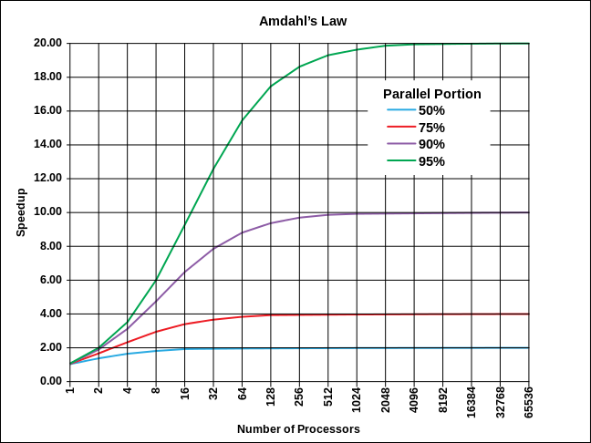
Закон амдала

Slide 10
поддержка в java
Некоторые языки спроектированы таким образом, чтобы изолировать конкурентные задачи друг от друга.
Например ERLANG.
Он также поддерживает безопасные механизмы взаимодействия между параллельными задачами.

Slide 11
поддержка в java
Java со своего рождения так же имеет встроенную поддержку построение многопоточного конкурентного кода.
Придерживается более традиционного подхода решения вопроса многозадачности – создание потоков в рамках одного процесса.
Поток в java мапится на поток операционной системы, где запущена программа

Slide 12
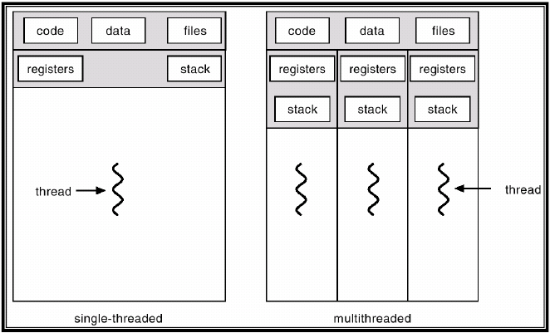
поддержка в java

Slide 13
терминалогия
Задача (task) – некоторая работа которая может быть выполнена.
Поток (thread) – механизм который может выполнить задачу.

Slide 14
runnable
Определить неделимую задачу для выполнения можно с помощью реализации интерфейса Runnable:
public class SomeTask implements Runnable { public void run() { for (int i = 0; i < 3; i++) { System.out.print(format("#%d(%s)", i,
Thread.currentThread().getName())); } } }

Slide 15
runnable
Запустить можно задачу в рамках main потока можно так:
public static void main(String[] args) { SomeTask launch = new SomeTask(); launch.run(); }
Notes:
Hello from task: main
Hello from task: main
Hello from task: main
Hello from task: main
Hello from task: main
Hello from task: main
Hello from task: main
Hello from task: main
Hello from task: main
Hello from task: main
Process finished with exit code 0

Slide 16
THread
Для запуска задачи в отдельном потоке можно использовать класс Thread:
public static void main(String[] args) { Thread t = new Thread(new SomeTask()); t.start(); }

Slide 17
THread
Следовательно можно попробовать создать несколько параллельных потоков
Вывод программы?
public static void main(String[] args) { for (int i = 0; i < 10; ++i) { new Thread(new SomeTask()).start(); } System.out.println("Waiting end of some task."); }

Slide 18
Thread
Вывод программы:
Waiting end of some task.
#0(Thread-4)#1(Thread-4)#2(Thread-4)#0(Thread-5)#0(Thread-6)#0(Thread-0)#1(Thread-6)#0(Thread-8)#1(Thread-8)#2(Thread-8)#0(Thread-7)#1(Thread-7)#2(Thread-7)#2(Thread-6)#0(Thread-9)#1(Thread-9)#2(Thread-9)#0(Thread-1)#1(Thread-1)#2(Thread-1)#1(Thread-0)#2(Thread-0)#1(Thread-5)#0(Thread-2)#2(Thread-5)#1(Thread-2)#2(Thread-2)#0(Thread-3)#1(Thread-3)#2(Thread-3)
Process finished with exit code 0

Slide 19
вывод
переключение между потоками контролируется планировщиком ОС
на многопроцессорной машине планировщик распределит потоки по процессорам

Slide 20
вывод
переключение между потоками контролируется планировщиком ОС
на многопроцессорной машине планировщик распределит потоки по процессорам
алгоритм планировщика не детерминирован – следовательно вывод предыдущей программы так же будет отличатся от запуска к запуску
каждый объект типа Thread регистрирует себя в определённом месте и garbage collector не может удалить этот объект до тех пор пока не завершиться выполнение функции run()

Slide 21
Варианты создания потоков
Реализовать Runnable:
public class RunnableImpl implements Runnable { @Override public void run() { // some task code here } public static void main(String[] args) { new Thread(new RunnableImpl()).start(); } }
Notes:
Не забыть упамянуть
Notice that start( ) is called within the constructor. This example is quite simple and therefore probably safe, but you should be aware that starting threads inside a constructor can be quite problematic, because another task might start executing before the constructor has completed, which means the task may be able to access the object in an unstable state.

Slide 22
Варианты создания потоков
Унаследовать класс Thread:
public class SimpleThread extends Thread { @Override public void run() { //some task code here } public static void main(String[] args) { new SimpleThread().start(); } }
Notes:
Не забыть упамянуть
Notice that start( ) is called within the constructor. This example is quite simple and therefore probably safe, but you should be aware that starting threads inside a constructor can be quite problematic, because another task might start executing before the constructor has completed, which means the task may be able to access the object in an unstable state.

Slide 23
Варианты создания потоков
Через анонимный класс:
public class RunnableImpl { public static void main(String[] args) { new Thread(new Runnable() { @Override public void run() { //some task code here } }).start(); } }
Notes:
Не забыть упамянуть
Notice that start( ) is called within the constructor. This example is quite simple and therefore probably safe, but you should be aware that starting threads inside a constructor can be quite problematic, because another task might start executing before the constructor has completed, which means the task may be able to access the object in an unstable state.

Slide 24
Варианты создания потоков
Замечание:
Хорошей практикой является отделение потока от бизнес логики.
Т.е. класс Runnable не должен содержать бизнес логикой, а должен быть просто инструментом для её запуска в отдельном потоке.
Notes:
Не забыть упамянуть
Notice that start( ) is called within the constructor. This example is quite simple and therefore probably safe, but you should be aware that starting threads inside a constructor can be quite problematic, because another task might start executing before the constructor has completed, which means the task may be able to access the object in an unstable state.

Slide 25
Варианты создания потоков
Важно:
Создавать потоки руками можно только в простых примерах и тестах
Более правильным решением является использование thread пулов
Создавать и запускать поток в конструкторе нельзя – опасно
Notes:
Не забыть упамянуть
Notice that start( ) is called within the constructor. This example is quite simple and therefore probably safe, but you should be aware that starting threads inside a constructor can be quite problematic, because another task might start executing before the constructor has completed, which means the task may be able to access the object in an unstable state.

Slide 26
Состояния потока
Любой поток может находится в одном из 4 логических состояний:
New – состояние в момент создания, когда система выделяет ему ресурсы, а планировщик готовит его к планированию

Slide 27
Состояния потока
Любой поток может находится в одном из 4 логических состояний:
New – состояние в момент создания, когда система выделяет ему ресурсы, а планировщик готовит его к планированию
Runnable – состояние, когда поток может выполнять полезную работу, планировщик его планирует и выделяет кванты времени CPU

Slide 28
Состояния потока
Любой поток может находится в одном из 4 логических состояний:
New – состояние в момент создания, когда система выделяет ему ресурсы, а планировщик готовит его к планированию
Runnable – состояние, когда поток может выполнять полезную работу, планировщик его планирует и выделяет кванты времени CPU
Blocked – планировщик НЕ планирует его и не выделяет CPU, до возвращения в run

Slide 29
Состояния потока
Любой поток может находится в одном из 4 логических состояний:
New – состояние в момент создания, когда система выделяет ему ресурсы, а планировщик готовит его к планированию
Runnable – состояние, когда поток может выполнять полезную работу, планировщик его планирует и выделяет кванты времени CPU
Blocked – планировщик НЕ планирует его и не выделяет CPU, до возвращения в run
Dead или terminate – планировщик не планирует, задача завершена и НЕ может больше выполняться

Slide 30
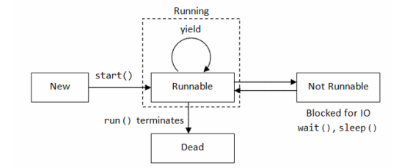
Состояния потока

Slide 31
Thread sleeping
Заставить поток «заснуть» на определённое время можно с помощью Thread.sleep():
В sleep состоянии поток перестаёт планироваться ОС.
Thread.sleep(1000);

Slide 32
Thread sleeping
Более удобная форма:
TimeUnit.SECONDS.sleep(5); TimeUnit.MILLISECONDS.sleep(5); TimeUnit.MICROSECONDS.sleep(5); TimeUnit.MINUTES.sleep(5);
Notes:
The ThreadMethod class shows the creation of a thread inside a method. You call the method when you’re ready to run the thread, and the method returns after the thread begins. If the thread is only performing an auxiliary operation rather than being fundamental to the class, this is probably a more useful and appropriate approach than starting a thread inside the constructor of the class.

Slide 33
Yielding
Есть возможность из потока дать «подсказку» планировщику о том что наш поток сделал достаточно и готов уступить квант времени другим потокам (используется редко).
public class Yield implements Runnable { public void run() { while(true) { Task t = getNewTask(); t.execute(); Thread.yield(); } } }
Notes:
The ThreadMethod class shows the creation of a thread inside a method. You call the method when you’re ready to run the thread, and the method returns after the thread begins. If the thread is only performing an auxiliary operation rather than being fundamental to the class, this is probably a more useful and appropriate approach than starting a thread inside the constructor of the class.

Slide 34
Приоритеты потоков
Есть возможность задать приоритет потоку через метод setPriority у класса.
Notes:
The ThreadMethod class shows the creation of a thread inside a method. You call the method when you’re ready to run the thread, and the method returns after the thread begins. If the thread is only performing an auxiliary operation rather than being fundamental to the class, this is probably a more useful and appropriate approach than starting a thread inside the constructor of the class.

Slide 35
Приоритеты потоков - пример
Есть возможность задать приоритет потоку.
public class PriorityTest implements Runnable{ public void run() { for (int i = 0; i < 3; i++) { System.out.println(format("#%s(%d)",
Thread.currentThread().getName(), Thread.currentThread().getPriority())); Thread.yield(); } } }
Notes:
The ThreadMethod class shows the creation of a thread inside a method. You call the method when you’re ready to run the thread, and the method returns after the thread begins. If the thread is only performing an auxiliary operation rather than being fundamental to the class, this is probably a more useful and appropriate approach than starting a thread inside the constructor of the class.

Slide 36
Приоритеты потоков
Запустим:
Какой будет вывод у программы?
public static void main(String[] args) { for (int i = 0; i < 4; i++) { Thread t = new Thread(new PriorityTest()); t.setPriority(i % 2 == 0 ? Thread.MAX_PRIORITY : Thread.MIN_PRIORITY); t.start(); } }
Notes:
The ThreadMethod class shows the creation of a thread inside a method. You call the method when you’re ready to run the thread, and the method returns after the thread begins. If the thread is only performing an auxiliary operation rather than being fundamental to the class, this is probably a more useful and appropriate approach than starting a thread inside the constructor of the class.

Slide 37
Приоритеты потоков
#Thread-2(10)
#Thread-2(10)
#Thread-0(10)
#Thread-0(10)
#Thread-0(10)
#Thread-2(10)
#Thread-1(1)
#Thread-3(1)
#Thread-1(1)
#Thread-3(1)
#Thread-1(1)
#Thread-3(1)
Process finished with exit code 0
Notes:
The ThreadMethod class shows the creation of a thread inside a method. You call the method when you’re ready to run the thread, and the method returns after the thread begins. If the thread is only performing an auxiliary operation rather than being fundamental to the class, this is probably a more useful and appropriate approach than starting a thread inside the constructor of the class.

Slide 38
Приоритеты потоков
Важно:
Приоритет является мерой важности потока для планировщика.
Планировщик будет стараться давать больший квант времени на исполнения потока с более высоким приоритетом.
Notes:
The ThreadMethod class shows the creation of a thread inside a method. You call the method when you’re ready to run the thread, and the method returns after the thread begins. If the thread is only performing an auxiliary operation rather than being fundamental to the class, this is probably a more useful and appropriate approach than starting a thread inside the constructor of the class.

Slide 39
Приоритеты потоков
Важно:
Приоритет является мерой важности потока для планировщика.
Планировщик будет стараться давать больший квант времени на исполнения потока с более высоким приоритетом.
Так же это не значит что потоки с более низким приоритетом вообще не будут планироваться.
Обычно манипулирование приоритетом потока является ошибочной практикой.
Notes:
The ThreadMethod class shows the creation of a thread inside a method. You call the method when you’re ready to run the thread, and the method returns after the thread begins. If the thread is only performing an auxiliary operation rather than being fundamental to the class, this is probably a more useful and appropriate approach than starting a thread inside the constructor of the class.

Slide 40
Приоритеты потоков
Важно:
Приоритет является мерой важности потока для планировщика.
Планировщик будет стараться давать больший квант времени на исполнения потока с более высоким приоритетом.
Так же это не значит что потоки с более низким приоритетом вообще не будут планироваться.
Обычно манипулирование приоритетом потока является ошибочной практикой.
Задать приоритет можно с помощью метода setPriority().
Обычно стараются использовать 3 из 10 уровней приоритета: MAX_PRIORITY, NORM_PRIORITY и MIN_PRIORITY
Notes:
The ThreadMethod class shows the creation of a thread inside a method. You call the method when you’re ready to run the thread, and the method returns after the thread begins. If the thread is only performing an auxiliary operation rather than being fundamental to the class, this is probably a more useful and appropriate approach than starting a thread inside the constructor of the class.

Slide 41
Потоки демоны
Daemon threads предназначены для выполнения минорных задач до тех пор пока программа не закончит выполнение.
Программа закончит выполнение только тогда когда все НЕ демон потоки завершат свою работу.
Таким образом, завершая выполнение, программа убивает все демон потоки и завершается.
Notes:
The ThreadMethod class shows the creation of a thread inside a method. You call the method when you’re ready to run the thread, and the method returns after the thread begins. If the thread is only performing an auxiliary operation rather than being fundamental to the class, this is probably a more useful and appropriate approach than starting a thread inside the constructor of the class.

Slide 42
Потоки демоны - пример
public class DaemonExample implements Runnable { public void run() { try { // invoke long task logic (> one second) } finally { System.out.println("Thread has done."); } } }

Slide 43
Потоки демоны - пример
Что выведет программа?
public static void main(String[] args)
throws InterruptedException { Thread t = new Thread(new DaemonExample()); t.setDaemon(true); t.start(); System.out.println("Daemon thread has been started."); }

Slide 44
Потоки демоны - пример
Код из finally блока не вызвался.
Daemon thread has been started.
Process finished with exit code 0

Slide 45
Потоки демоны
Важно:
чтобы поток сделать демоном, нужно на нём перед стартом вызвать метод setDaemon(true)
finally блок не будет вызван, т.к. поток прерывается «грубо», без освобождения занимаемых ресурсов
Так же:
узнать является ли поток демоном можно вызвав метод isDaemon() на потоке

Slide 46
Ожидание завершения потока
Любой поток может дождаться завершения работу другого потока с помощью метода класса Thread - join().
Thread t = new Thread(new Join()); t.start(); t.join();

Slide 47
Ожидание завершения потока
Важно:
ожидающий поток блокируется и не планируется пока ожидаемый не завершит свою работу
join может быть вызван с аргументом задающим кол-во мс которое необходимо ожидать
состояние потока можно проверить с помощью isAlive метода

Slide 48
Обработка исключений в потоке
Какой вывод будет у программы?
public class ThrowExceptionSimpleCase implements Runnable { public void run() { throw new RuntimeException(); } public static void main(String[] args) { new Thread(new ThrowExceptionSimpleCase())
.start(); } }

Slide 49
Обработка исключений в потоке
Если исключение будет выброшено из функции run(), оно запишется на консоль, поток завершит работу.
Exception in thread "Thread-0" java.lang.RuntimeException
at ThrowExceptionSimpleCase.run(ThrowExceptionSimpleCase.java:3)
at java.lang.Thread.run(Thread.java:745)
Process finished with exit code 0

Slide 50
Обработка исключений в потоке
Попробуем поймать исключение:
public static void main(String[] args) { try { new Thread(new ThrowExceptionSimpleCase())
.start();
} catch (RuntimeException ex) { System.out.println("Exception has been catch"); } }

Slide 51
Обработка исключений в потоке
Ничего не поменялось!
Нельзя перехватить исключение из контекста другого потока.
Exception in thread "Thread-0" java.lang.RuntimeException
at ThrowExceptionSimpleCase.run(ThrowExceptionSimpleCase.java:3)
at java.lang.Thread.run(Thread.java:745)
Process finished with exit code 0

Slide 52
решение
Метод Thread.UncaughtExceptionHandler() позволяет задавать обработчик uncaught исключений потоку.
public static void main(String[] args) { Thread t = new Thread(new ThrowExceptionSimpleCase()); t.setUncaughtExceptionHandler((t1, e) -> System.out.printf("Exception %s has been catch from thread %s",
e, t1.getName()));
}

Slide 53
решение
Вывод программы:
Exception java.lang.RuntimeException has been catch from thread Thread-0
Process finished with exit code 0
Notes:
Thread.UncaughtExceptionHandler is a new interface in Java SE5; it allows you to attach an exception handler to each Thread object. Thread.UncaughtExceptionHandler.uncaughtException( ) is automatically called when that thread is about to die from an uncaught exception.

Slide 54
решение
Метод Thread.setDefaultUncaughtExceptionHandler() позволяет задавать обработчик uncaught исключений всем потокам по-умолчанию.
Notes:
Thread.UncaughtExceptionHandler is a new interface in Java SE5; it allows you to attach an exception handler to each Thread object. Thread.UncaughtExceptionHandler.uncaughtException( ) is automatically called when that thread is about to die from an uncaught exception.

Slide 55
Устаревший функционал
Следующие методы класса Thread устарели и являются опасными, т.к. не освобождают занятые ими ресурсы.
public final void stop()
public final synchronized void stop(Throwable obj)
public void destroy()
public final void suspend()
public final void resume()

Slide 56
Устаревший функционал
Цитата про функциональность группы потоков:
"Thread groups are best viewed as an unsuccessful experiment, and you may simply ignore their existence."
Joshua Bloch

Slide 57
Список литературы
“Thinking in Java” Bruce Eckel
“Java Concurrency In Practice”
“SCJP Sun Certified Programmer for Java 7 Study Guide”

Slide 58
задание
???

